Slide 1
CHOROBY CYWILIZACYJNE
OTYŁOŚĆ

Slide 2
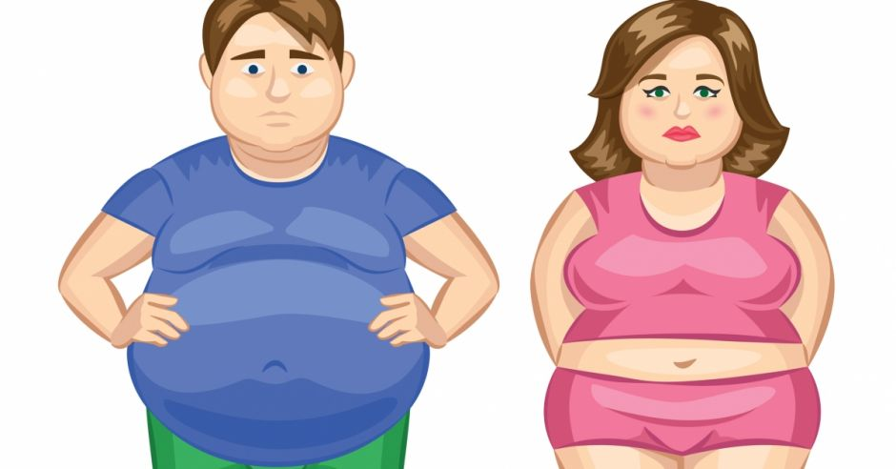
Czym jest otyłość?
Otyłość jest jedną z najgroźniejszych i najbardziej skomplikowanych chorób przewlekłych. Do jej powstania przyczynia się wiele czynników tzw. środowiskowych
(np. nieprawidłowe odżywianie, niska aktywność ruchowa) oraz psychologicznych, genetycznych i hormonalnych.

Slide 3
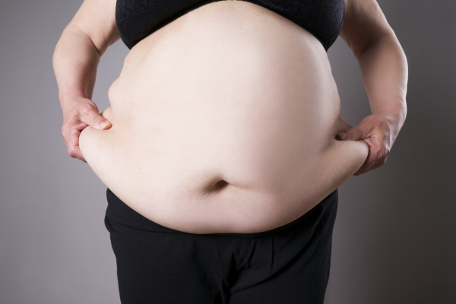
Otyłość – a nadwaga…
Otyłość zaczyna się od nadwagi. Dlatego specjaliści nazywają ją: przedotyłością, albo stanem przedotyłościowym.
Nadwaga to stan, w którym dostarczamy organizmowi z pożywieniem zdecydowanie więcej energii, niż potrzebuje do prawidłowego funkcjonowania, w tym do podstawowej przemiany materii, wytwarzania ciepła i aktywności fizycznej.

Slide 4
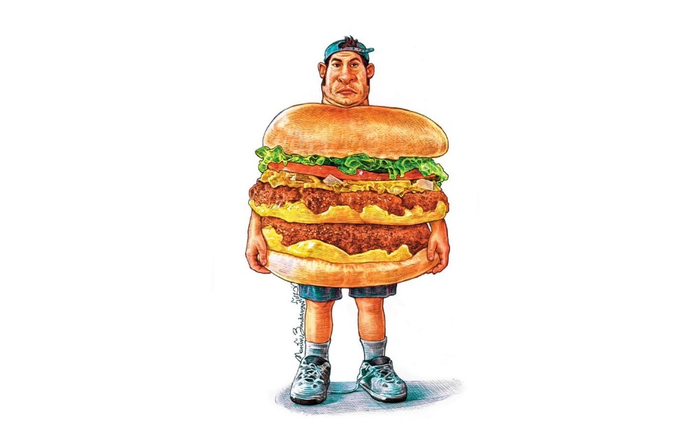
Jak powstaje nadwaga…
Nasz "oszczędny" i "gospodarny" organizm, aby nie zmarnować tej dodatkowej energii, zaczyna ją magazynować w postaci tkanki tłuszczowej. Planuje ją wykorzystać w "gorszych" czasach, kiedy nie będzie miał dostępu do pożywienia. A jeśli te nie nadchodzą, "zapasy" tkanki tłuszczowej po prostu narastają.

Slide 5
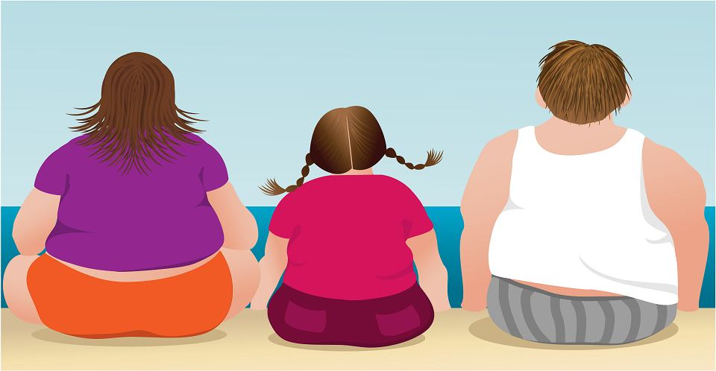
Otyłość brzuszna i pośladkowo-udowa.
Ten dodatkowy "skład" tkanki tłuszczowej zbiera się w różnych partiach ciała. U mężczyzn najczęściej na brzuchu. Stąd też wzięła się nazwa tzw. otyłość brzuszna, otyłość typu jabłko.
U kobiet tkanka tłuszczowa lokuje się zwykle w okolicach dolnej partii brzucha, na pośladkach i na udach. Dlatego określa się ją też jako otyłość pośladkowo-udową, otyłość typu gruszka.

Slide 6
Konsekwencje otyłości – groźnej choroby cywilizacyjnej….
. Znacznej nadwadze najczęściej towarzyszą: choroba wieńcowa (choroba niedokrwienna serca), miażdżyca, nadciśnienie tętnicze. Choroba niedokrwienna serca jest diagnozowana u ponad 40 proc. osób otyłych.
U osób otyłych istnieje wyższe ryzyko pojawiania się podwyższonego poziomu trójglicerydów, lipoprotein o niskiej gęstości LDL, czyli "złego" cholesterolu
Nadciśnienie tętnicze ma 30-65 proc. osób otyłych. Wartość ciśnienia krwi wzrasta z wartością BMI.
Im większa otyłość, tym większe ryzyko rozwoju cukrzycy. Wśród osób chorujących na cukrzycę 80 proc. stanowią ludzie otyli.
Na skutek nadmiaru tkanki tłuszczowej w brzuchu dochodzi również do stłuszczenia wątroby i zakłócenia pracy przewodu pokarmowego.

Slide 7
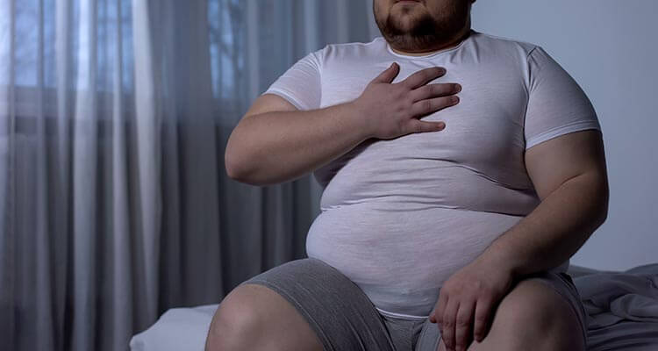
Otyłość może doprowadzić do śmierci!
Osoby z dużą nadwagą mają mniejszą pojemność płuc i szybciej się męczą. Otłuszczenie ścian klatki piersiowej zmusza organizm do większego wysiłku podczas wdechu.
Otyłe kobiety często cierpią z powodu zaburzeń cyklu miesiączkowego oraz przedłużonych krwawień. Mają także zaburzenia hormonalne, które niejednokrotnie utrudniają zajście w ciążę
Choroby zwyrodnieniowe obciążonych nadwagą stawów, takich jak stawy kolanowe, są bardzo powszechnym powikłaniem otyłości i nadwagi.
Coraz częściej mówi się o tym, że otyłość jest jednym z czynników ryzyka chorób nowotworowych, szczególnie raka trzustki i wątroby

Slide 8
Otyłość czy nadwaga - jak to sprawdzić?
Do określenia etapu rozwoju choroby otyłości wykorzystuje się trzy metody:
1. Wyznaczenie wskaźnika masy ciała, czyli BMI (Body Mass Index).
BMI określa ilość tkanki tłuszczowej w organizmie. Aby obliczyć BMI należy podzielić masę ciała – wyrażoną w kilogramach, przez wzrost podniesiony do kwadratu – wyrażony w metrach.
Przykład: jeśli ważysz 65 kg i mierzysz 1.70 m,
twoje BMI wynosi – 65: (1.70 x 1.70) = 22,4.

Slide 9
Pełna klasyfikacja BMI wg Światowej Organizacji Zdrowia (WHO):
mniejsze niż 18,5 - niedowaga
od 18,5 do 24,9 - waga prawidłowa
od 25 do 29,0 - nadwaga
od 30,0 do 34,9 - otyłość I stopnia
od 35,0 do 39,9 - otyłość II stopnia
powyżej 40 - otyłość III stopnia, zwaną też olbrzymią lub złośliwą.
Sprawdź swoje BMI - skorzystaj z naszego kalkulatora!

Slide 10
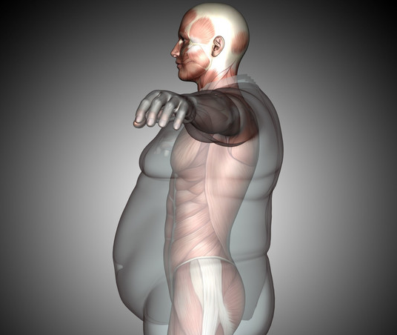
Pomiar II- zawartości tkanki tłuszczowej w organizmie.
Można go wykonać tylko przy użyciu specjalnych wag lub podobnych urządzeń, które są już coraz częściej dostępne w gabinetach lekarskich i dietetycznych. Nadwagę diagnozuje się, gdy zawartość tkanki tłuszczowej w organizmie wynosi u mężczyzn 20-25 proc., a u kobiet 30-35 proc.
Wskazania powyżej tych norm oznaczają otyłość.

Slide 11
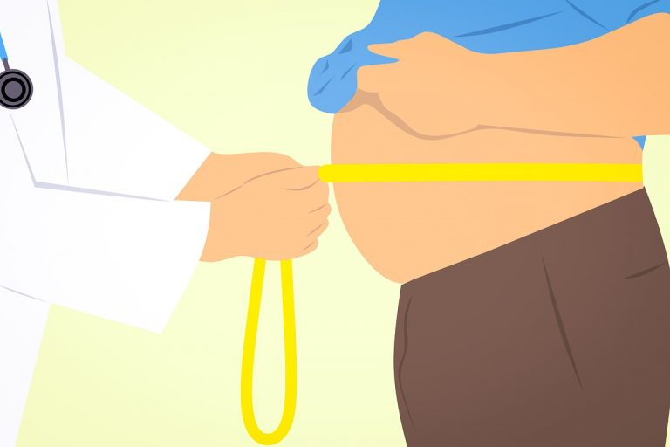
Pomiar III -obwodu talii.
Obwód talii to po prostu najszersze miejsce w obrębie twojego brzucha. Przy dużym nagromadzeniu tkanki tłuszczowej, często trudno go znaleźć i prawidłowo zmierzyć. O pomoc i naukę pomiaru można poprosić lekarza.
Jeżeli twoja talia mierzy między 80-87 cm (u mężczyzn 90-94) - masz nadwagę, gdy jest równa lub większa niż 88 cm (u mężczyzn 94) - to już chorujesz na otyłość.

Slide 12
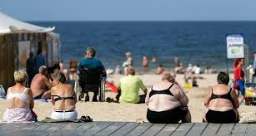
Otyłość - przyczyny środowiskowe
. Czynniki środowiskowe, które mogą doprowadzić do otyłości, to te związane z naszym codziennym życiem - także rodzinnym, prywatnym i zawodowym. Nie chodzi więc tutaj wyłącznie o jedzenie produktów, które mają za dużo tłuszczu, albo unikanie ruchu.

Slide 13
Nieprawidłowe odżywianie, a także rodzinne zwyczaje przyczyną otyłości
jedzenie zbyt obfitych posiłków,
jedzenie produktów o zbyt dużej wartości energetyczne (żywności, która w 1 g zawiera dużą ilość kalorii, najczęściej z powodu dużej zawartości tłuszczu i cukru),
zbyt częste spożywanie posiłków bez 3-4 godzinnych przerw między nimi,
nieregularne jedzenie posiłków i dojadanie między nimi "na zapas" np. słodkich lub słonych przekąsek,
zakłócenia w porach spożywania posiłków,
nie jedzenie śniadań,
jedzenie jednego posiłku dziennie - np. po skończonej pracy,
zbyt późne jedzenie kolacji- powinna być spożywana najpóźniej na 2h przed snem,
picie napojów słodzonych,
nie jedzenie warzyw i owoców

Slide 14
Nieprawidłowe zakupy żywności, w tym:
kupowanie produktów wysoko przetworzonych, które dostarczają w małych ilościach dużej ilości kalorii,
produktów z konserwantami, „ulepszaczami”, sztucznymi barwnikami,
owoców i warzyw, których rozwój był wspomagany środkami chemicznymi,
kierowanie się przy wyborze produktu jego ceną - nie zawsze, ale często najtańsze produkty zawierają najwięcej niekorzystnych dla zdrowia tłuszczy i cukrów, a mało zdrowego błonnika pokarmowego,
uleganie nieprawdziwym informacjom w hasłach reklamujących żywność.

Slide 15
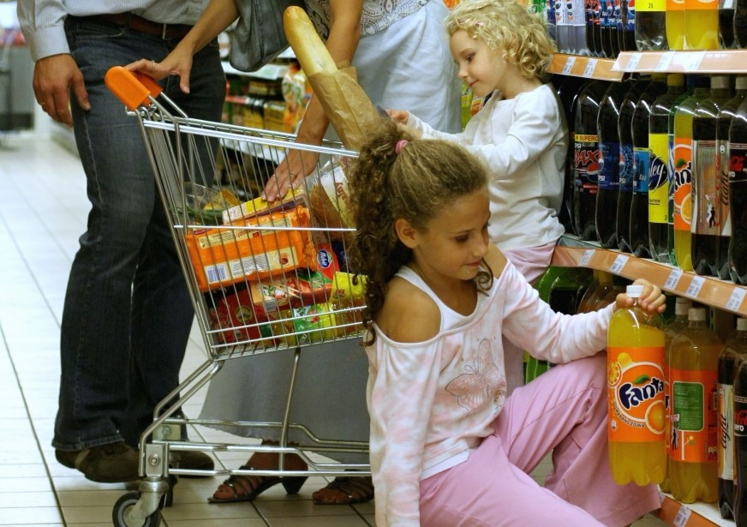
Niska aktywność ruchowa
Rozwój cywilizacji, w tym produkcji żywności, metod sprzedaży i nowych technologii spowodował, że coraz mniej się ruszamy także po to, aby "zdobyć" żywność. Nie musimy już na nią polować, biegać za nią, zbierać, a nawet chodzić po nią do sklepu, tylko jeździmy samochodem.

Slide 16
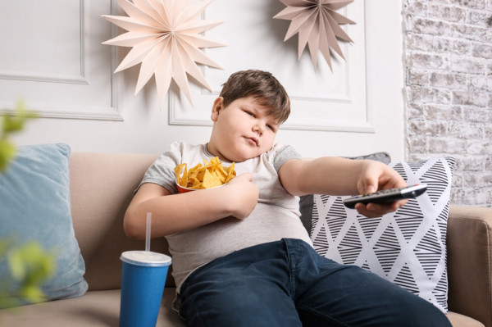
Stres jako przyczyna otyłości
Szybkie tempo życia, rywalizacja w szkole, w pracy lub potrzeba "wyrobienia" odpowiedniej normy, od której zależą nasze oceny, wynagrodzenie, chęć zapewnienia rodzinie bytu, sprostania wymaganiom własnym , rodzicom i nauczycieli.
To wszystko powoduje, że aby "zajeść" stres często sięgamy po produkty, które dają nam złudne poczucie spokoju, lepszego samopoczucie.

Slide 17
Otyłość - przyczyny psychologiczne
Problemy emocjonalne lub schorzenia psychiczne mogą być zarówno przyczyną choroby otyłości, jak i jej konsekwencją.
U tych chorych, u których otyłość powiązana jest z czynnikami psychologicznymi diagnozuje się najczęściej:
niską samoocenęi brak samoakceptacji,
obniżony nastrój lub depresję
zastępowanie jedzeniem ważnych potrzeb emocjonalnych - np. miłości, przyjaźni, bezpieczeństwa, uznania, szacunku otoczenia,

Slide 18
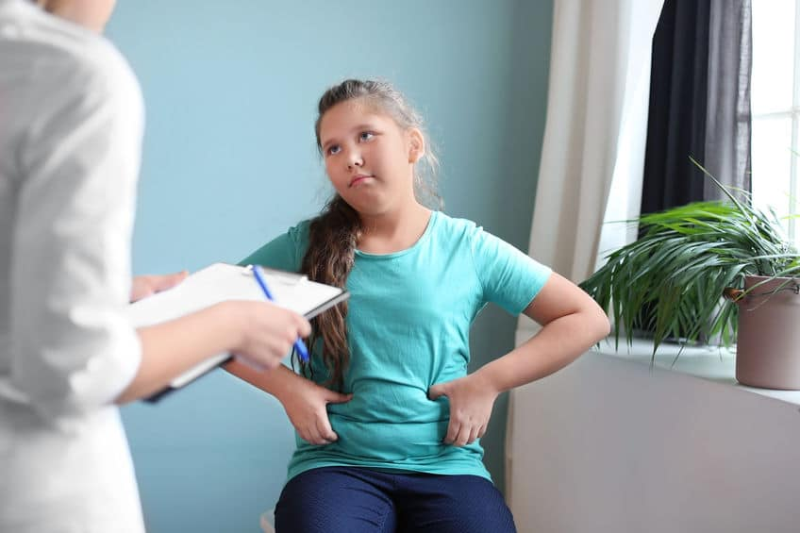
Otyłość - przyczyny hormonalne
Najczęstsze z nich to tzw. zespół Cushinga, przy którym nadmiar wydzielanego przez organizm kortyzolu, nazywanego hormonem stresu wywołuje potrzebę jedzenia większej ilości pokarmów.
Przyrost masy ciała może także powodować niedoczynność tarczycy.

Slide 19
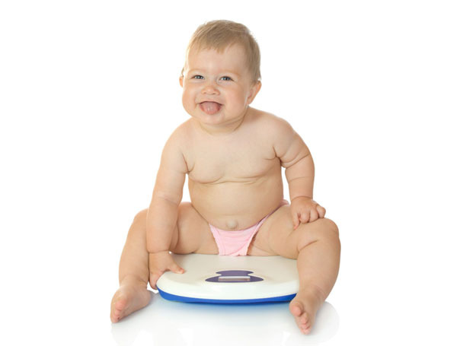
Otyłość - przyczyny genetyczne
Specjaliści podkreślają jednak, że w "dziedziczeniu" otyłości chodzi bardziej o powielanie dostrzeżonych u dziadków i rodziców błędnych nawyków żywieniowych i mało aktywnych sposobów spędzenia wolnego czasu.
Na całym świecie odnotowano zaledwie 200 przypadków, u których uszkodzenia funkcji pojedynczego genu było przyczyną otyłości.

Slide 20
Otyłość - leczenie zachowawcze
Prawda jest brutalna, pozbądźcie się złudzeń - żadna "dieta-cud na 2-3 tygodnie, czy nawet na kilka miesięcy nie pomoże w skutecznym leczeniu nadwagi i otyłości. Do tego konieczna jest trwała, na całe życie zmiana nawyków żywieniowych połączona z trwałym zwiększeniem aktywności fizycznej. To tzw. leczenie zachowawcze.
osoba z nadwagą lub otyłością, aby uzyskać korzystny efekt leczniczy powinien ustalić lekarz w porozumieniu z DIETETYKIEM.

